Slide 1
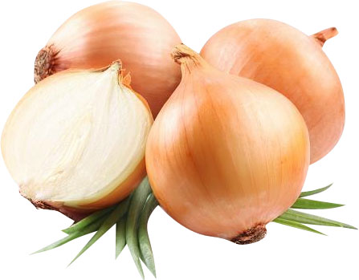
Луковые посиделки
Выполнила:
учитель начальных классов Татьянина С.А.

Slide 4
Эстафета «Осенний листопад»

Slide 5
Сценка
«Как помидор стал красным»

Slide 6
Игра
«Хлопок-мочок»

Slide 8
Пословицы о труде
Игра
«Доскажи словечко»

Slide 9
Спасобо
за внимание
До новых встреч!

